Slide 1
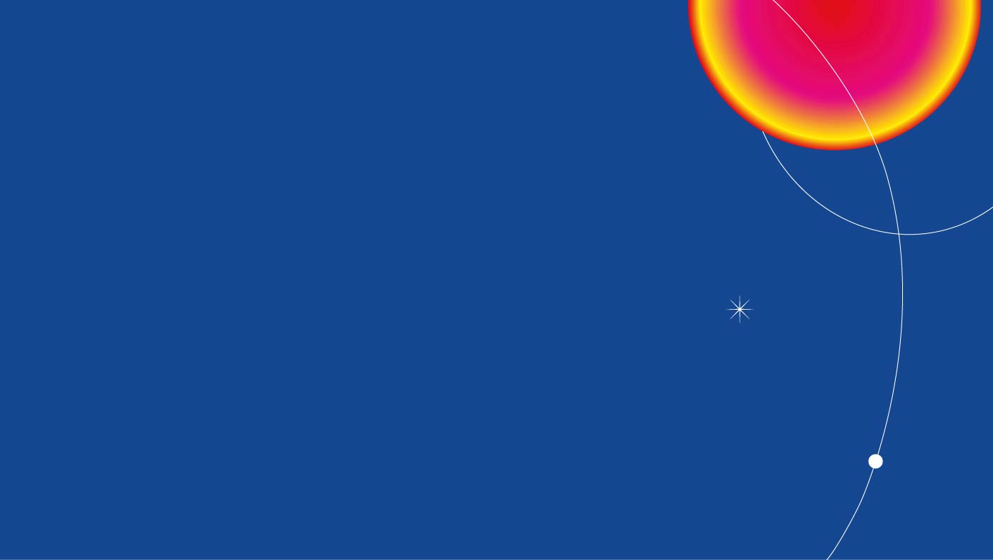


Сети на основе ResNet
Основные архитектуры сверточных нейронных сетей.
Курс: Компьютерное зрение. Тема 2.6.
Ронкин Михаил Владимирович
к.т.н. доцент ИРИТ-РТФ, УРФУ
Проект реализуется победителем Конкурса на предоставление грантов преподавателям магистратуры 2020/2021 благотворительной программы «Стипендиальная программа Владимира Потанина» Благотворительного фонда Владимира Потанина

Slide 2
Сети на основе идеи ResNet 2015-2017
Wide ResNet 2016
Идея увеличить ширину слоя, сократив глубину (то есть число параметров) – сеть обучается быстрее, может иметь более высокую точность.
Ширина слоя увеличивалась в 8-12 раз
16-40-слойный Wide ResNet имел точность сопоставимую с ResNet-164 – то есть наблюдается сохранение выразителной способности сети.
Время обучения сети значительно меньше чем для классического ResNet
широкий слой проще обучить, чем несколько глубоких слоев.

Slide 3
Сети на основе идеи ResNet 2015-2017
ResNeXt (2016)
Основаная идея заменить стандартный остаточный блок на блок с несколькими параллельными подслоями типа bottleneck ("split-transform-merge”).
Цель – выделить больше признаков в одном масштабе рецептивного поля за счет различных путей градиента (сверток), как в модуле inception.
Несколько параллельных подслоев работают лучше, чем один широкий слой.

Slide 4
Сети на основе идеи ResNet Xception 2017
Основная идея замена параллельных путей bottleneck подслоев сверток ResNeXt на одну модифицированную Depthwise Separable Convolution
Свертка в которой каждая карта – это отдельный путь градиента
По сравнению со стандартной Depthwise Separable Convolution обратный порядок операций – сначала 1х1, потом Depthwise свертка.
После свертки 1х1 не используется функция активации.
Показано что в середине без функции активации позволяет повысить точность.

Slide 5

Глубокая свертка (DepthWise Convolution)
Идея - предельный случай групповой свертки это глубокая свертка.
Основная идея в том, что каждая карта признаков должна выучить свой признак.
Достоинство - число параметров (сверток меньше в $С$раз).
Также свертка может иметь коэффициент расширения (например если 2, то на каждую входную карту будет две выходных – два ядра).
На практике оказалось что такая свертка не всегда дате прирост скорости из за латентности Вычислительных Устройств.

Slide 6


Глубокая разделенная свертка (Depth Wise Separable Convolution)
Как правило глубокую свертку осуществляют вместе со свёрткой $1×1.$
Тогда DW conv можно делать на увеличенном или сниженном числе параметров.
Такая свертка дает большой прирост производительности
Можно скомбинировать эту свертку с пространственно-разделенной – будет еще в 1.5 раза меньше параметров (deepwise spatial separable conv).
За счет меньшего числа параметров слоя можно делать сеть глубже = увеличивать рецептивное поле.
$$\frac{P_{layer_{TR}}}{P_{layer_{DS}}}=\frac{C_{out}×P_{kernel}}{C_{in}× P_{kernel_{DW}}+C_{out}× P_{kernel_{point}}}\sim$$
$$∼32×\frac{\left(16× 3× 3+1\right)}{16×\left(3×3+1\right)+32× 17}=\frac{4640}{704}=6.5$$
В данном случае параметры посчитаны со смещением!

Slide 7

Сети DenseNet 2018
Основанная идея: использовать многопутевые остаточные связи
можно использовать остаточный слой после каждого блока.
Проблему разного числа карт признаков можно решить заменой суммирования карт на их объединение (конкатенацию).
Такой подход получил название DenseNet
$x→[x,f_{1}(x),f_{2}([x,f_{1}(x)]),f_{3}([x,f_{1}(x),f_{2}([x,f_{1}(x)])]),…].$
Concatenation
CONV+BN+ReLU

Slide 8
Сети DenseNet 2018
Подход DenseNet позволяет повысить вариативность признаков и использовать одновременно признаки с разным рецептивным полем.
Параллельность inception заменяется на последовательную конкатинацию признаков
переиспользование информации может быть рассмотрена как аналоги подходам расширения и углубления числа слоев.
Конкатенация позволяет переисползовать информацию оптимальной, чем суммирование.
Все слои каждого блока как бы используют коллективные знания.
В основе работы слоя DenseNet идея максимизация прохождения градиента ( и информации) в ходе обучения нейронной сети.

Slide 9
Сети DenseNet 2018 (на основе идеи ResNet)
Подход DenseNet позволяет получить сети с 121 и более числом слоев (169, 201, 264) и при этом рекордно низким числом параметров.
Слой DenseNet позволяет также упростить обучение нейронной сети – так как остаточные слои не надо обучать, в них нет параметров.
Каждый слой в блоке имеет доступ к входному слою – что ускоряет обучение.
Показано, что каждый новый слой добавляет по чуть-чуть информации.
Для варьирования общим числом параметров модели между слоями DenseNet используют промежуточные простые слои (понижение числа карт и пулинг, нормализация).

Slide 10
Базовые вопросы
1. Выберите неверный вариант утверждения касательно особенностей архитектур на базе ResNet.
Основная идея Xception замена каждого пути внутри блока ResNeXt на DepthWise Convolution.
Глубина сети Wide ResNet должна быть такая же как и для базовой ResNet для достижения сопоставимой точности.
Основная идея ResNeXt – выделение большего числа признаков на одном масштабе рецептивного поля по средствам организации нескольких путей обратного прохождения ошибки.

Slide 11
Базовые вопросы
2. Выберите неверный вариант утверждения касательно особенностей Depth Wise Separable Convolution в блоке Xception.
Размер архитектуры Xception максимальный среди аналогов (Wide ResNet, ResNet, ResNeXt).
Использование Depth Wise свертки снижает число параметров в блоке Xception.
Одна из идей Depth Wise в Xception свертки создания максимально возможного числа путей обратного распространения ошибки .

Slide 12
Базовые вопросы
3. Выберите неверный вариант утверждения касательно особенностей архитектур DenseNet.
Число параметров архитектуры DenseNet как правило выше, чем для ResNet при аналогичном числе слоев.
Блок DenseNet позволяет принимать во внимание низко размерные детали изображений за счет набора остаточных связей.
Блок DenseNet может иметь разное число карт признаков на входе и на выходе.

Slide 13
Вопросы повышенной сложности
1. Выберите два неверных варианта утверждения касательно особенностей блоков Wide ResNet, ResNeXt, Dense Net, Xception.
В основе идеи DenseNet попытка максимизации максимизации потенциального числа выделяемых признаков для каждого сверточного слоя.
В основе идеи Xception попытка выделения нескольких отдельных признаков внутри одного блока.
Depth Wise свертка может быть организована путем создания групповой свертки с числом выходных карт признаков, равным числу входных каналов.
Блок DenseNet может быть представлен как система многопутевых остаточных связей с операциями свертки, аналогичными основному пути.
В основе создания слоя Wide ResNet идея упрощения обучения сети при сохранении потенциальной точности работы.
В основе идеи ResNeXt попытка выделения нескольких отдельных признаков внутри одного блока.

Slide 14
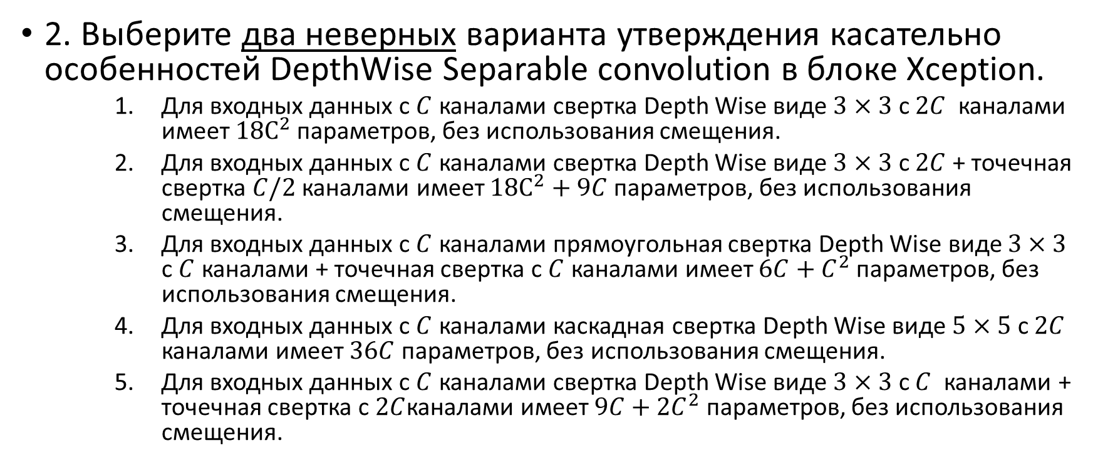
Вопросы повышенной сложности
2. Выберите два неверных варианта утверждения касательно особенностей DepthWise Separable convolution в блоке Xception.
Для входных данных с $C$ каналами свертка Depth Wise виде $3×3$ с $2C$ каналами имеет $18С^{2}$параметров, без использования смещения.
Для входных данных с $C$ каналами свертка Depth Wise виде $3×3$ с $2C$ + точечная свертка $C/2$ каналами имеет $18С^{2}+9C$параметров, без использования смещения.
Для входных данных с $C$ каналами прямоугольная свертка Depth Wise виде $3×3$ с $C$ каналами + точечная свертка с $C$ каналами имеет $6C+C^{2}$ параметров, без использования смещения.
Для входных данных с $C$ каналами каскадная свертка Depth Wise виде $5×5$ с $2C$ каналами имеет $36C$ параметров, без использования смещения.
Для входных данных с $C$ каналами свертка Depth Wise виде $3×3$ с $C$ каналами + точечная свертка с $2C$каналами имеет $9C+2C^{2}$ параметров, без использования смещения.

Slide 15
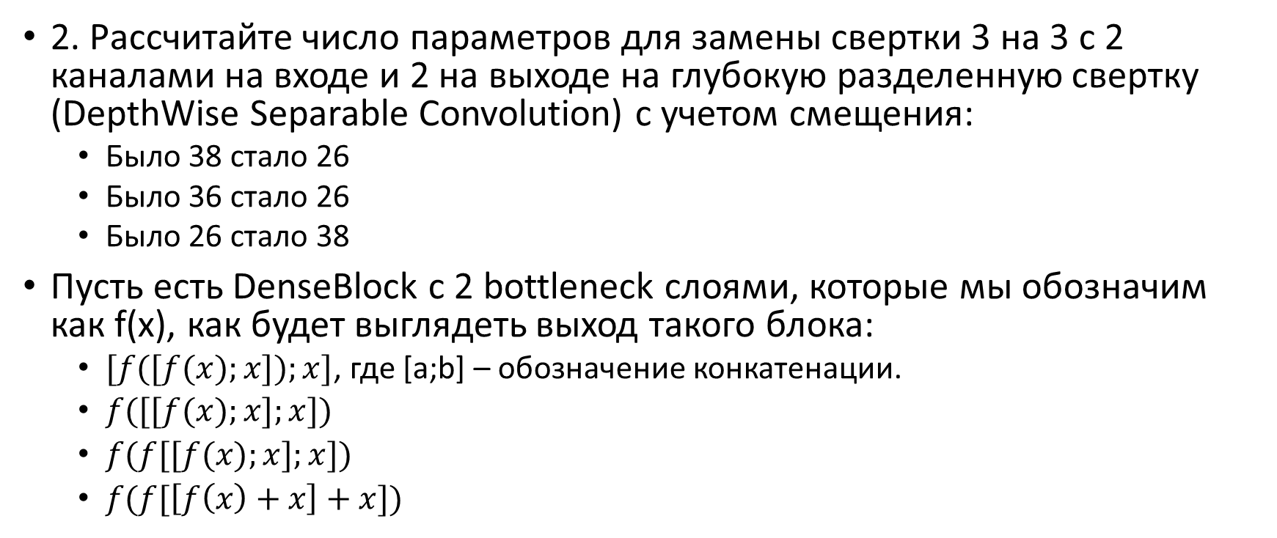
Вопросы повышенной сложности
2. Рассчитайте число параметров для замены свертки 3 на 3 с 2 каналами на входе и 2 на выходе на глубокую разделенную свертку (DepthWise Separable Convolution) с учетом смещения:
Было 38 стало 26
Было 36 стало 26
Было 26 стало 38
Пусть есть DenseBlock c 2 bottleneck слоями, которые мы обозначим как f(x), как будет выглядеть выход такого блока:
$[f([f(x);x]);x]$, где [a;b] – обозначение конкатенации.
$f([[f(x);x];x])$
$f(f[[f(x);x];x])$
$f(f[\left[f\left(x\right)+x\right]+x])$

Slide 16
Вопросы повышенной сложности
Выберите правильное изображение схемы ResNeXt блока:
ResNext
Xception
DenseNet
ResNet Bottle Neck
WideResNet DropOut

